Slide 1
Índice S&P y Bitcoin
¿Existe relación en la variación del precio de uno sobre otro?
AUTOR: Carlos Zamora

Slide 2


AGENDA
01
Contexto y Audiencia
02
Hipótesis/Preguntas de Interés
03
Metadata
04
Análisis Exploratorio
05
Insights y Recomendaciones

Slide 3
Contexto
El mundo de las finanzas está en constante evolución, y dos de los activos más comentados en los últimos años son Bitcoin, la criptomoneda líder, y el índice S&P 500, que rastrea el rendimiento de las 500 principales empresas estadounidenses. A lo largo de esta historia de datos, exploraremos la posible relación entre las variaciones de precios de Bitcoin y los movimientos del índice S&P 500.
Audiencia
El objetivo de este estudio es analizar la correlación entre la variación del precio de Bitcoin y el índice S&P 500. Para ello, se recopilaron datos diarios del precio de Bitcoin y los valores del índice S&P 500 durante el período 2012-2017. Utilizando técnicas estadísticas, se calculara la correlación entre las variaciones diarias de ambos activos. La correlación puede variar en una escala de -1 a 1, donde -1 indica una correlación negativa perfecta, 1 indica una correlación positiva perfecta y 0 indica una falta de correlación.
Limitaciones
Para analizar la correlación entre Bitcoin y el S&P 500, recopilamos datos históricos de precios de ambos activos durante el período 2012-2017.
Bitcoin, al ser un activo relativamente nuevo por haberse lanzado al mercado en el años 2009, no posee demasiada información histórica para poder contrastar contra los valores del Índice S&P (creado en 1957).
CONTEXTO Y
AUDIENCIA
3
Notes:
Contexto: Contexto del proyecto (I.e motivación, situación general del problema, etc.)
Audiencia: esto es para que los lectores sepan de primera mano si este es un proyecto que puede beneficiarles.

Slide 4
Preguntas principales o primarias
Existe correlación entre la variación de precios del Índice S&P y Bitcoin?
Cuando el precio del Índice S&P tiene tendencia a la baja, esa tendencia se evidencia en el precio del Bitcoin?
Cuando el precio del Bitcoin tiene tendencia el alza, esa tendencia se evidencia en el Índice S&P?
Se buscara establecer, utilizando técnicas estadísticas, la correlación o no entre las variaciones de precios de ambos activos. Una correlación positiva indicaría que los precios de Bitcoin y el S&P 500 tienden a moverse en la misma dirección, es decir, cuando el S&P 500 sube, el precio de Bitcoin también tiende a subir, y viceversa. Por otro lado, una correlación negativa indicaría que los precios se mueven en direcciones opuestas. Es importante tener en cuenta que la correlación no implica causalidad, es decir, no significa que los movimientos en el precio de Bitcoin causen cambios en el índice S&P 500 o viceversa. Puede haber otros factores o eventos macroeconómicos que influyan en ambos activos simultáneamente.
PREGUNTAS DE
INTERÉS
4

Slide 5
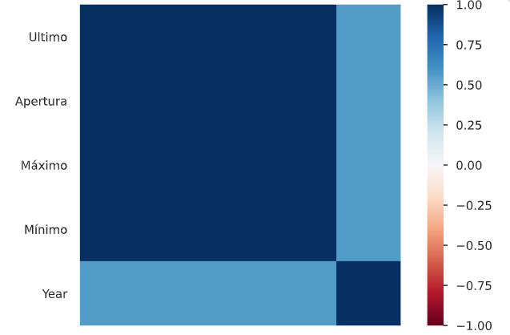

RESUMEN METADATA
Dataset info:
3568 rows
6 columns
Period: 2012-2017
Correlación entre los valores de ambos activos.
El coeficiente de correlación calculado entre las dos series de tiempo es bajo en valores inferiores a 1500.
Es a partir de valores superiores a este cuando se observa una correlación fuerte entre ambos activos.

Slide 6
ANÁLISIS
EXPLORATORIO
6

Slide 7
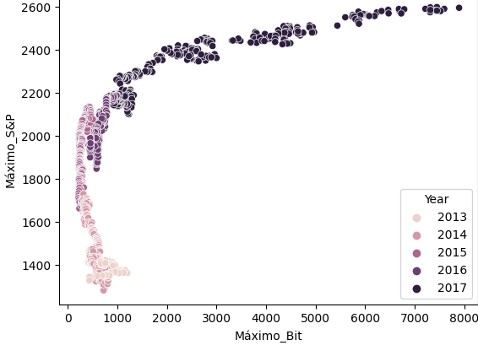
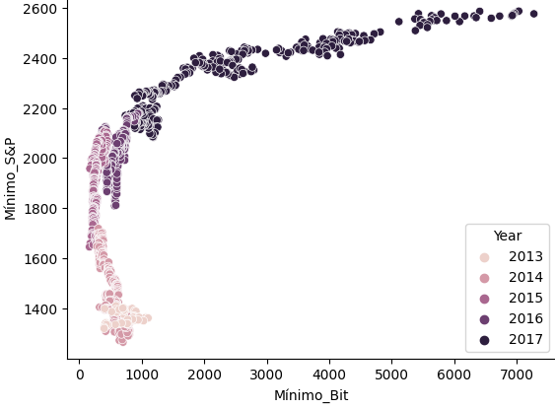
Comparación precios Máximos y Mínimos.
Los gráficos de la derecha, nos muestran el comporrtamiento de las variables precios máximos y mínimos en el periodo 2012-2017.
Al observar los gráficos de dispersión, podemos notar momentos en los que las tendencias de Bitcoin y el S&P 500 parecen moverse en la misma dirección (valores superiores a 2000), mientras que en otros momentos, pueden moverse en direcciones opuestas
Lo interesante es que mientras en valores inferiores a 1500 se observa una correlación débil en la variación de precios de los activos, esta diferencia es mucho menor cuando analizamos las visualizaciones en valores superiores a dicho valor.
Máximos y Mínimos
47%
55%
52%
7

Slide 8
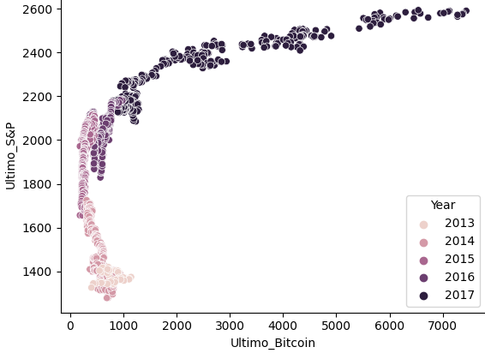
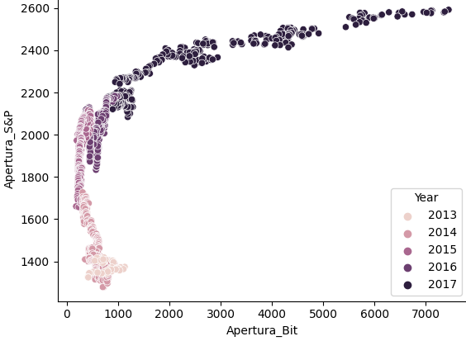
Comparación precios de cierre y apertura.
Los gráficos de la derecha, nos muestran el comporrtamiento de las variables precios de cierre y apertura en el periodo 2012-2017.
Al observar los gráficos de dispersión, podemos notar momentos en los que las tendencias de Bitcoin y el S&P 500 parecen moverse en la misma dirección (valores superiores a 2000), mientras que en otros momentos, pueden moverse en direcciones opuestas.
Lo interesante es que mientras en valores inferiores a 1500 se observa una correlación débil en la variación de precios de los activos, esta diferencia es mucho menor cuando analizamos las visualizaciones en valores superiores a dicho valor.
Precio cierre y Apertura
47%
55%
8

Slide 9
INSIGHTS
9

Slide 10
Los resultados de nuestro análisis indican lo siguiente:
Patrones Temporales: Al observar los gráficos de dispersión, podemos notar momentos en los que las tendencias de Bitcoin y el S&P 500 parecen moverse en la misma dirección (valores superiores a 2000), mientras que en otros momentos, pueden moverse en direcciones opuestas.
Coeficiente de Correlación: El coeficiente calculado entre las dos series de tiempo es bajo en valores inferiores a 1500. Se observa una correlación fuerte entre ambos activos en valores superiores a 1500.
Conclusión
En el periodo 2012-2017, exploramos la relación entre las variaciones de precios de Bitcoin y el índice S&P 500. Aunque los resultados indican una correlación débil o inexistente en valores inferiores a 1500, en valores superiores a 2000 se observa una correlación fuerte en la variación de precios entre ambos activos. Es importante tener en cuenta que el panorama financiero es complejo y puede haber factores ocultos que influyen en estas relaciones. El seguimiento continuo y el análisis son esenciales para comprender mejor la interacción entre estos dos activos en constante cambio.
INSIGHTS
10

